Slide 1


每天愛祢多一些
第三課：靈修

Slide 2
可用這個十架去代表：大誡命、大使命
與神關係：愛神
1. 愛神、2. 讀經、3. 敬拜、4. 祈禱、5. 等候神、6.禁食、
7. 靈修、8.奉獻
與信徒關係：愛弟兄姊妹
信徒
與未信者關係：傳福音
以三一神為首的生命
下一代關係：繁衍門徒

Slide 3
愛神的操練
1) 愛神
2) 讀經
3) 敬拜
4) 祈禱
5) 等候神
6) 禁食
7) 靈修
8) 奉獻

Slide 4
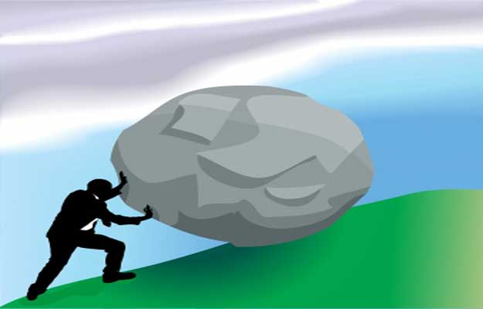
你可能面對的困難？
問題：你覺得自己最近靈命如何呢？
好 or 不好？
原因：
1) 我的工作好忙，無時間
2) 雖然我有時間，但做咗其他事情
3) 無甚原因，總之就無做啦
結果：
1) 照常生活，無大不了呀
2) 常常有罪疚感（guilty feeling）
3) 不得，我要努力呀！

Slide 5
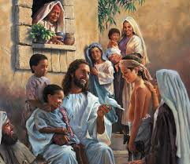
聖經教導
聖經其實沒有出現「靈命」二字
靈命：屬靈生命 (spiritual life)
靈命：基督徒的生命，藉聖靈重生開始的生命
⁵ 耶穌說、我實實在在的告訴你、人若不是從水和聖靈生的、就不能進 神的國。 ⁶ 從肉身生的、就是肉身．從靈生的、就是靈。 ⁷ 我說、你們必須重生、你不要以為希奇。 ⁸ 風隨著意思吹、你聽見風的響聲、卻不曉得從那裡來、往那裡去．凡從聖靈生的、也是如此。(約 3:5-8)

Slide 6
聖經教導
靈命：你與上帝的關係
⁴ 你們要常在我裡面、我也常在你們裡面。枝子若不常在葡萄樹上、自己就不能結果子．你們若不常在我裡面、也是這樣。 ⁵ 我是葡萄樹、你們是枝子．常在我裡面的、我也常在他裡面、這人就多結果子．因為離了我、你們就不能作甚麼。（約 15:4-5）
²⁰ 法利賽人問、 神的國幾時來到．耶穌回答說、 神的國來到、不是眼所能見的． ²¹ 人也不得說、看哪、在這裡．看哪、在那裡．因為 神的國就在你們心裡。〔心裡或作中間〕 (路 17:20-21)

Slide 7
聖經教導
聖經其實也沒有出現「靈修」二字
靈修：與神關係進深的歷程、過程中的事情
⁴ 你們要常在我裡面、我也常在你們裡面。枝子若不常在葡萄樹上、自己就不能結果子．你們若不常在我裡面、也是這樣。 ⁵ 我是葡萄樹、你們是枝子．常在我裡面的、我也常在他裡面、這人就多結果子．因為離了我、你們就不能作甚麼。（約 15:4-5）
靈修：吸取養料、水份、二氧化碳、陽光，光合作用（photosynthesis）→ 產生糖份、結出果子
靈修：與神關係的進深，靈命的進深，更像主耶穌

Slide 8

聖經教導：與神關係
狹義層面 | 廣義層面
將一些時間分別出來親近神，如靈修、讀經、祈禱（spiritual part of life） | 整個基督徒生活，整全、不分割的，工作、家庭、休息、娛樂等等 （whole life with God）
個別、獨立的事件（particular event） | 一個生活的模式（lifestyle）
例子：婚後個別的拍拖（dating） 例子：母親節、父親節飲茶/吃飯 | 例子：夫婦的日常生活（entire life），父母與孩子的生活
神榮耀的特別彰顯（Shekinah） ，比較容易感受到神（special timing） | 神的無所不在（omnipresence）或聖靈內住在心中（24/7）
你與上帝的關係：你要強調自己要去尋找上帝（make yourself aware to God） | 上帝與你的關係：永遠不離不棄、一種得勝的關係
例子：地鐵車箱中睇聖經 例子：長洲的思維靜院退修 | 例子：家庭主婦日常生活都與神一起，深水埗、中環

Slide 9

小總結
靈命：屬靈生命 (spiritual life) / 與神關係
靈修：幫助我們屬靈生命成長的「東西」
狹義：讀經、默想、祈禱、使用靈修書籍幫助我們明白、反省和實踐神的話語在我們的日常生活中；藉著以上的活動，幫助我們有更多的時間、精神放於上帝身上 （分別為聖）
廣義：我們每日、每時、每刻都在靈修之中，神與我們一種互動、雙向的關係；神想與我們傾談，我們也如是，與祂相交越多，我們也會越像主耶穌基督（分別為聖）

Slide 10

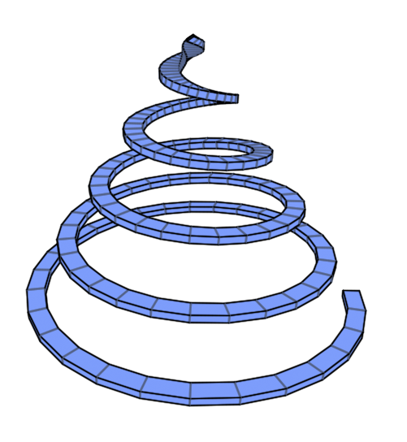

聖經教導
狹義的靈修活動（particular event）與廣義的基督徒生活（lifestyle）是一種相互增進的關係（spiral relationship）
良性循環、惡性循環
一個靈修活動 → 生活態度

Slide 11
靈修的類比和實踐
狹義層面 | 廣義層面
分別時間出來去讀經、靈修、祈禱 | 常常都與神閒談（how do you feel and what do you think?）
例子：正如植物需要陽光 | 例子：正如植物不斷會吸取水份和養份（24/7）
實踐：活出神對我的提醒（something to believe, obey） | 實踐：當耶穌在你的身邊，一起生活……我似主耶穌嗎？祂喜悅我嗎？

Slide 12
具體的靈修方法（狹義層面）
參《靈命日糧》和《每日讀經釋義》

Slide 13
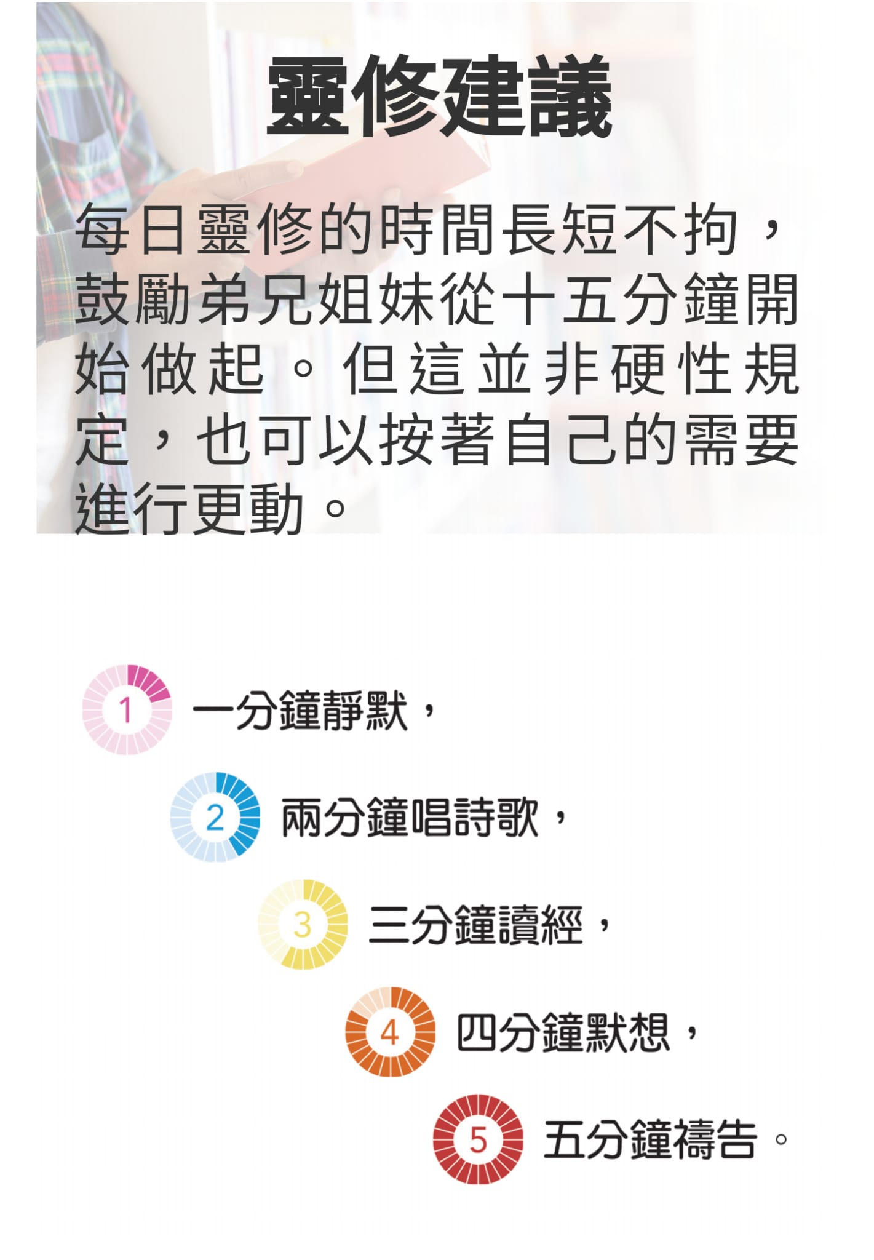

Slide 14
